Slide 1
BULLYING
Notes:
Iniciar a abordagem com um vídeo: Tudo volta para você https://www.youtube.com/watch?v=Lk5WMfTkBkU&feature=emb_logo

Slide 2
O QUE É BULLYING?
Notes:
O que é Bullying? (Pode perguntar aos alunos antes de responder)
Intimidação, desejo consciente e deliberado de maltratar uma pessoa e colocá-la sob tensão. Podendo ser verbal, físico ou via web. Bullying é um ato de covardia.

Slide 3
BULLYING NÃO É BRINCADEIRA
Notes:
Bullying não é brincadeira
Em uma brincadeira todos se divertem, quando uns se divertem e outros sofrem, não é brincadeira é violência.

Slide 4
AGRESSORES
Notes:
Quem são os agressores?
São geralmente os líderes da turma, os mais populares, aqueles que gostam de colocar apelidos e fazer gozações com os colegas mais frágeis. São aqueles que não respeitam as diferenças alheias e se aproveitam da fragilidade do colega para excluí-lo do grupo e executar as gozações e humilhações.
Os agentes de bullying, se não tratados por profissionais, têm grande probabilidade de se tornarem adultos com comportamentos antissociais e/ou violentos, podendo vir a adotar, inclusive, atitudes delinquentes ou criminosas. Fica aí o alerta para a família!

Slide 5
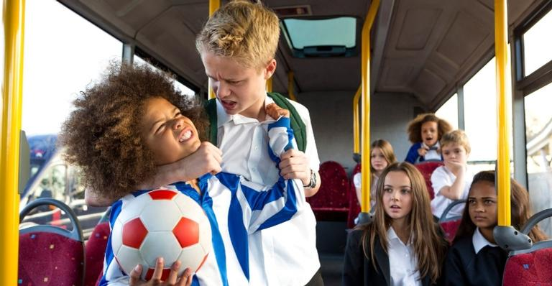
TESTEMUNHAS
Notes:
Quem são as testemunhas?
As testemunhas são alunos que não sofrem nem praticam bullying, mas convivem diariamente com o problema e se omitem por medo e insegurança. São representadas pelos alunos que sabem de tudo, presenciam muitas vezes o abuso, mas se sentem ameaçados porque, se delatarem o autor, poderão se tornar as "próximas vítimas". Daí a omissão, o silêncio. Mas elas terminam por ser cúmplices da situação. Isso causa um incômodo e uma insegurança que podem influenciar negativamente em sua rotina. É PRECISO, POIS, ATENÇÃO!

Slide 6
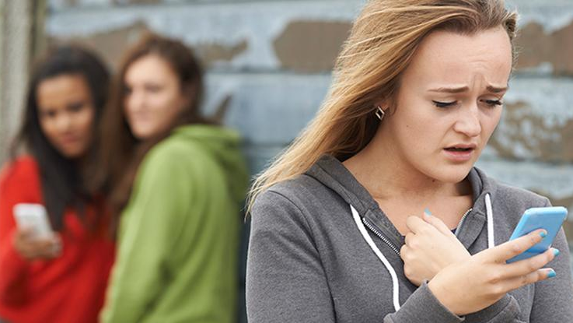
CYBERBULLYING
Notes:
Ciberbullying
O CIBERBULLYING é a versão virtual do bullying.
As modernas ferramentas da Intemet e de outras tecnologias de informação e comunicação móveis ou fixas, são os instrumentos utilizados para disseminar essa prática com intuito de maltratar, humilhar ou constranger, sendo uma forma de ataque perverso que extrapola em muito os muros das escolas, ganhando dimensões incalculáveis, sendo elas os conhecidos Facebook, Instagram, Youtube e What’sApp.

Slide 7
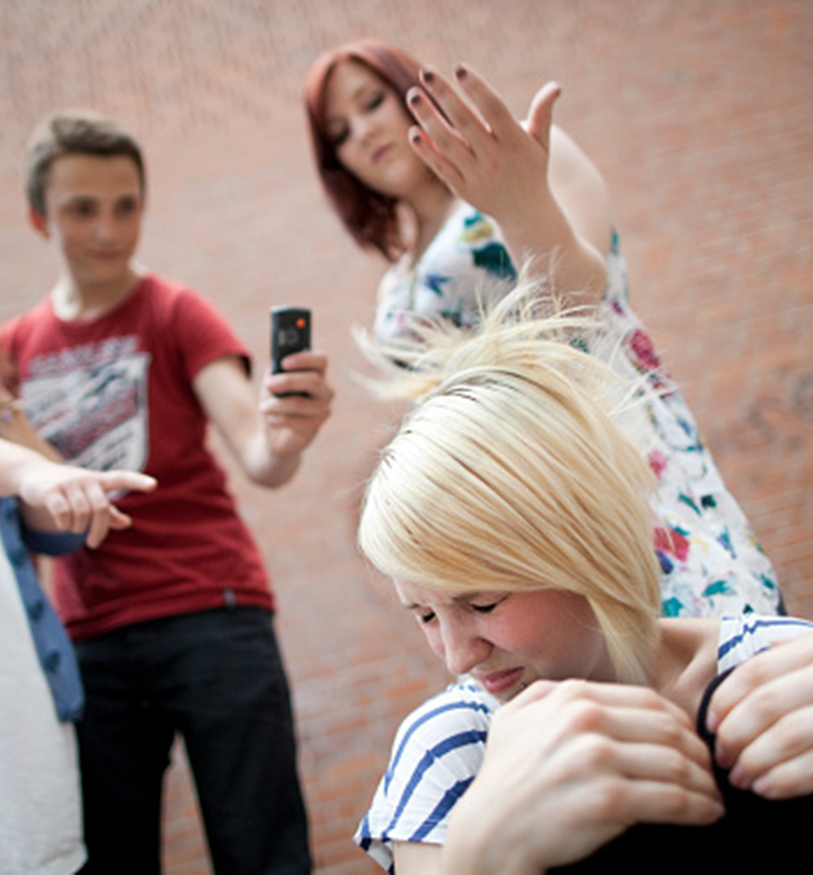
O QUE FAZER
SE EU FOR UMA VÍTIMA?
Notes:
O que fazer se eu for vítima?
Fale com um adulto de sua confiança: pais, na escola e inclusive com a justiça, bullying é crime.
Tenha em mente que o agressor é alguém carente que precisa de atenção, então, só tem graça para ele se você se importar, se você não ligar, vai perder a graça.
Não se omita, quem está errado é o agressor, não você.

Slide 8
O QUE FAZER
SE EU FOR UMA TESTE
MUNHA?
Notes:
O que fazer se eu for testemunha?
Não se omita também, procure um adulto: na escola, pais...
Trate bem a vítima.
Não faça o mesmo que o agressor.

Slide 9
EU POSSO
DEIXAR DE SER UM AGRES
SOR?
Notes:
Eu posso deixar de ser um agressor?
A resposta é, CLARO QUE SIM!
Se você quiser, é só deixar de fazer o que você fazia com os seus colegas, e claro, pedir desculpas aos outros. Mudar nem sempre é fácil, mas é sempre possível. Converse com pessoas de confiança e peça ajuda para melhorar o seu comportamento e lidar com o que faz você agir assim com os outros.

Slide 10
O QUE VOCÊ VAI FAZER?
Notes:
A seguir, seguem perguntas para fazer e trabalhar com os alunos (importante: elogie as ideias, dê outras ideias e desafie-os a viver a Cultura de Paz):
E você? Como vai agir?
Trabalhar as questões como: respeito, aceitação, carinho, demonstrações de amor e afeto.
Como você vai tratar seus colegas? E os seus professores?
Fale sobre ações que promovem a Cultura de Paz na escola: Jogos cooperativos, trabalho de preservação da estrutura escolar, ajudar o professor, ajudar outros alunos, tratar sempre com carinho e afeto...

Slide 11
Não retribuam a ninguém mal por mal. Procurem fazer o que é correto
aos olhos de todos. Façam todo o possível para viver
em paz com todos.
Romanos 12:17,18

Slide 12
DESAFIO
Notes:
Termine desafiando-os a colocar em prática atitudes que geram a paz e que acabem com o bullying e pergunte o que vão fazer para ajudar a acabar com o bullying.

Slide 14
Canal Youtube
projetoescoladavida
brasilmpc
Coloque aqui o e-mail da sua MPC

